Slide 1
Презентация тема: «Волейбол»
Выполнил: учитель физической культуры Блинов В. С.
МБОУ СОШ № 22
2014 г.

Slide 2
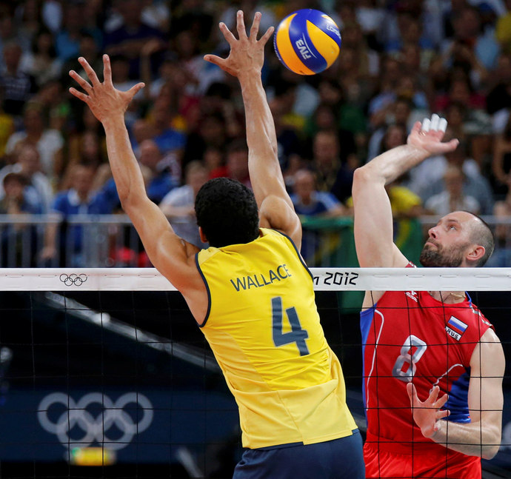
Актуальность работы
Данная учебная программа: будет способствовать повышению интереса учащихся к физической культуре и спорту;
позволит мотивировать потребности учащихся к здоровому образу жизни;
Выступление учащихся на школьных соревнованиях.

Slide 3
Цели и задачи
Развивающие: развить у учащихся быстроты, ловкости, силы, выносливости.
Образовательные: Создание представление о технике и тактике игры в волейбол.
Воспитательные: Воспитание нравственных, физических, психических качеств, необходимых для личностного развития учащихся.

Slide 4
Волейбол- спортивная игра, которая входит в раздел программы по спортивным играм.

Slide 5
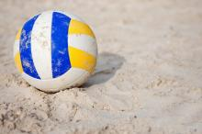
Техника нападения и защиты. Нападающий удар. Прием мяча. Блокирование.

Slide 6
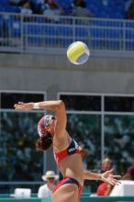
ПОДАЧИ
Верхняя прямая
Нижняя прямая
Нижняя боковая
Верхняя боковая

Slide 7
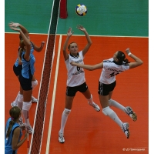
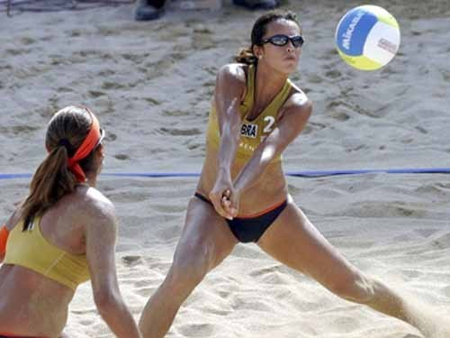
Передачи
Верхняя
Нижняя

Slide 8
Передача
Технический прием,
с помощью которого
мяч направляется
партнеру для продолжении
игры
или переправляется на
сторону
противника,
называется -
передачей

Slide 9
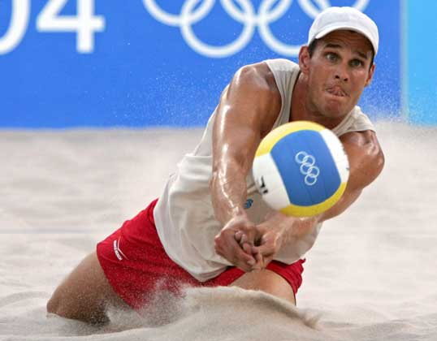
Передачи различают
По направлению:
передачи вперед,
над собой,
назад,
По длине траектории:
длинные передачи – через
зону,
короткие - в соседнюю зону,
укороченные – в свою зону,
По высоте:
передачи низкие, средние.

Slide 10
Нападение
Нападающие удары
Технический прием атаки, состоящий в перебивании одной рукой мяча, находящегося выше верхнего края сетки, на сторону противника, называется нападающим ударом.
Скорость полета мяча зависит от удара: чем сильнее удар, тем больше скорость, следовательно, его труднее принять.
По технике выполнения, различают прямой нападающий удар и боковой. По скорости полета мяча различают:
1) Силовые(скоростные); 2) Кистевые(ускоренные); 3) Обманные(медленные).

Slide 11
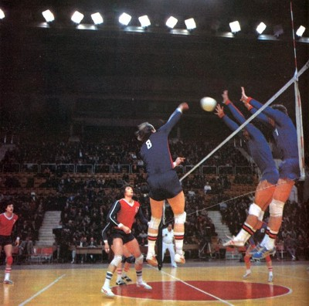
Нападающий удар
Прямой нападающий удар

Slide 12
БЛОКИРОВАНИЕ

Slide 13
Тактика волейбола
Индивидуальными называются самостоятельные действия игроков, осуществляемые без партнеров;
Групповыми – взаимодействие двух- трех- четырех игроков;
Командными – взаимодействия всех игроков команды.

Slide 14
Мониторинг физического развития учащихся за 2012-2014 учебный год.

